Slide 1
RTS+ ROLA SPORTU W TERAPII UZALEŻNIEŃ
Podstawowe założenia teoretyczne i cele projektu
Wnioski z badań prowadzonych w ramach projektu
Nauka przez doświadczenie
Toolkit - prezentacja

Slide 2
JAK SPORT WPŁYWA NA OSOBĘ UZALEŻNIONĄ
Wkład sportu i aktywności fizycznej ma zasadnicze znaczenie dla wielu długoterminowych korzyści dla zdrowia psychicznego i fizycznego osób uzależnionych od narkotyków w trakcie zdrowienia. Uczestnictwo w programie sportowym wydłuża czas trwania abstynencji, poprawia ogólny stan zdrowia fizycznego i wytrzymałość oraz zmniejsza niestabilność emocjonalną, ponieważ pomaga złagodzić stres i niepokój. Wiadomo również, że sport i aktywność fizyczna dają poczucie spełnienia i satysfakcji, pomagając osobie uzależnionej zwiększyć jej pewność siebie i stworzyć lepszy obraz siebie. Ponadto sport i aktywność fizyczna mogą dać osobom uzależnionym od narkotyków możliwość osiągnięcia przyjemnego stanu psychicznego bez konieczności sięgania po narkotyki, co ostatecznie prowadzi do pozytywnej i zdrowej zmiany stylu życia, która jest nie do pogodzenia z nadużywaniem substancji.

Slide 3
Projekt Reintegration Through Sport
Projekt Reintegration Through Sport (RTS) ma na celu wykorzystanie sportu jako alternatywnej ramy w procesie wychodzenia z uzależnienia, co umożliwia uzyskanie pozytywnych wyników behawioralnych, poprzez podkreślenie związku między uczestnictwem w sporcie, a pozytywnym rozwojem umiejętności życiowych osób uzależnionych od narkotyków, wspierając w ten sposób ich reintegrację społeczną.

Slide 4
CELE PROJEKTU
Podkreślenie terapeutycznej wartości aktywności fizycznej i sportu w wychodzeniu z uzależnienia.
Podkreślenie związku pomiędzy uprawianiem sportu a pozytywnym rozwojem umiejętności życiowych osób uzależnionych w okresie zdrowienia, wspierając ich reintegrację społeczną.
Poprawa jakości zajęć fizycznych i sportowych prowadzonych w organizacjach leczenia uzależnień.
Podkreślenie wartości uczestnictwa w aktywności fizycznej i masowych zajęciach sportowych w profilaktyce uzależnień.
Zapewnienie możliwości większego uczestnictwa w sporcie osób uzależnionych w okresie zdrowienia
Wzbogacić i ujednolicić sposób wykorzystania programów sportowych w procesie leczenia przez organizacje terapeutyczne poprzez projektowanie, tworzenie i proponowanie nowych innowacyjnych narzędzi wspierających ten proces.
Wzmocnić współpracę między agencjami zajmującymi się leczeniem uzależnień a organizacjami sportowymi i innymi odpowiednimi zainteresowanymi stronami.
Wspieranie rozwijania kompetencji pracowników służby zdrowia zajmujących się problematyką uzależnień w celu poprawy efektywności usług leczniczych.
Opracowanie zaleceń politycznych dotyczących interwencji opartych na sporcie w ramach polityki dotyczącej leczenia uzależnień.

Slide 5
Cele projektu – cd.
Rozwijanie wspólnego zrozumienia aktualnych procesów wdrażania sportu w wychodzeniu z uzależnienia.
Identyfikacja teoretycznych podstaw dotyczących tego, w jaki sposób rozwój umiejętności życiowych poprzez uczestnictwo w sporcie i uczenie się przez doświadczenie łączą się z wychodzeniem z uzależnienia.
Zrozumienie czynników wpływających na udział osób uzależnionych w okresie zdrowienia w aktywności fizycznej i sporcie.
Identyfikacja luk w umiejętnościach, wiedzy i postawach u terapeutów prowadzących interwencje sportowe
Identyfikacja i zdefiniowanie umiejętności życiowych i wartości, które można nabyć poprzez udział w sporcie.
Identyfikacja luk między potrzebami a aktualnymi efektami realizacji programów sportowych w wychodzeniu z uzależnienia.
Zidentyfikować, jak skutecznie wdrażać programy sportowe w wychodzeniu z uzależnień.

Slide 6
PODSTAWOWE ZAŁOŻENIA
sport może być wykorzystywany jako uzupełniające narzędzie terapeutyczne w leczeniu uzależnień
należy rozwijać kompetencje terapeutów w zakresie metody uczenia się przez doświadczenie w kontekście rozwijania umiejętności życiowych
Należy wspierać zdolności i kompetencji pracowników służby zdrowia w projektowaniu programów sportowych i interwencji sportowych,

Slide 7
Rekomendacje dla organizacji/instytucji działających na rzecz osób uzależnionych
1. Promowanie aktywności fizycznej i zdrowego odżywiania w celu zapewnienia optymalnych warunków osiągnięcia zdrowia i dobrego samopoczucia.
2. Zabezpieczenie zasobów osobowych i rzeczowych w celu wspierania interwencji prozdrowotnych i dbania o ich wdrażanie w zgodzie z wytycznymi.
3. Umożliwienie dostępu do odpowiednio wyposażonych obiektów i usług sportowych.
4. Wspieranie kadry w rozwijaniu kompetencji w celu zagwarantowania efektywności programów sportowych w kontekście terapeutycznym.

Slide 8
Rekomendacje
5. Zaleca się, aby ćwiczenia i interwencje sportowe były opracowywane w celu: minimalizowania szkód, powstrzymywania się od używania substancji, wspomagania uczenia się, doskonalenia relacji międzyludzkich oraz ogólnej poprawy zdrowia fizycznego i psychicznego młodzieży i młodych dorosłych, którzy używają substancji psychoaktywnych.
6. Zaleca się, aby projektowanie, wdrażanie i ocena interwencji o charakterze sportowym w terapii uzależnień było wsparte przez interdyscyplinarny zespół z dziedzin wychowania fizycznego, psychologii, terapii i profilaktyki uzależnień w celu wymiany doświadczeń i analizy z różnych perspektyw.
7. Zaleca się zapewnienie osobom w terapii dostępu do aktywności sportowej opartej na profesjonalnej metodologii w celu wspomagania procesu zdrowienia.
8. W celu podtrzymania motywacji do aktywności fizycznej należy angażować osoby w terapii do pomocy w formułowaniu planu ćwiczeń dostosowanych do ich możliwości.
9. Ważne jest, aby w trakcie procesu terapeutycznego podkreślać wagę związku pomiędzy sportem i aktywnością fizyczną, a efektywnością leczenia.
10. Planowana aktywności musi być dostosowana do potrzeb klientów i fazy terapii.

Slide 9
Nauka przez doświadczenie
Co to jest uczenie się przez doświadczenie?
Do uczenia się przez doświadczenie dochodzi wtedy, gdy aktywność angażuje uczestników poznawczo, emocjonalnie i behawioralnie w celu przetwarzania wiedzy, nabywania umiejętności czy kreowania postaw. Innymi słowy, uczeń aktywnie angażuje się w zadawanie pytań, badanie, eksperymentowanie, ciekawość, rozwiązywanie problemów, przyjmowanie odpowiedzialności, bycie twórczym i konstruowanie znaczenia.
Pomyśl o hipotetycznym meczu piłki nożnej, w którym przed rozpoczęciem gry drużyny definiują własne zasady, a po meczu zastanawiają się nad tym, jak to zrobili/były, jak/co czuli/ły, jakie role odgrywali/ły, jaką strategie zastosowali/ły, jak przedstawiała się dynamika komunikacji stosowana i jak można poprzez refleksję przekuć to na życie codzienne.

Slide 10
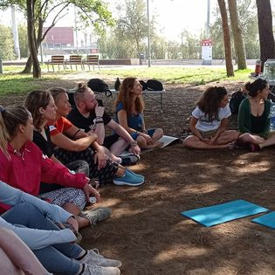
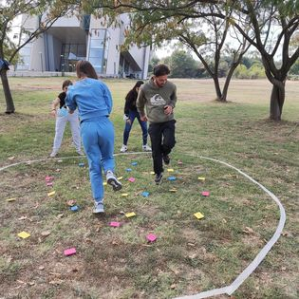
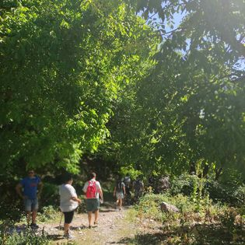
Cykl uczenia się wg. Kolba
To jest właśnie uczenie się przez doświadczenie: są uczniowie, środowisko, w którym dochodzi do doświadczanie i procesu rozwijania osobistego zrozumienia, wiedzy, umiejętności i postaw poprzez aktywne zaangażowanie, analizę i refleksję nad działaniem i doświadczaniem.

Slide 12
Toolkit
Moduły:
Module 1 -Conceptualizing Life Skills
Module 2 - Life skills in SUDs recovery
Module 3 - Understanding Experiential Learning
Module 4 - Positive Sport experiences
Module 5 - Implementation in SUDs treatment

Slide 14
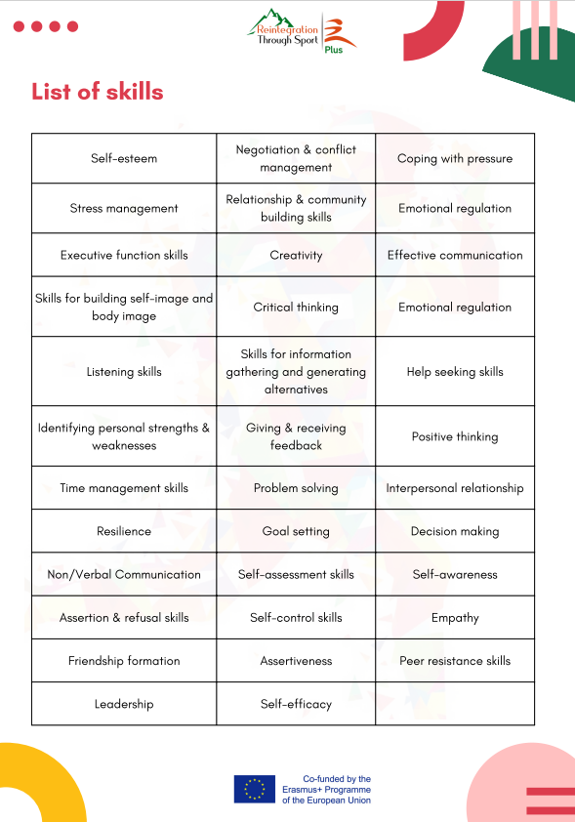

Slide 15
Project research results
https://www.researchgate.net/publication/362103101_What_about_sport_and_physical_exercise_in_substance_use_disorder_recovery_Perceptions_of_individuals_undergoing_SUD_recovery_Life_Skills_Development?fbclid=IwAR39-xl6ACl6NBc0Q6C62f29GhjgKwfUgZFz2iJ-iEA1T5AyTN7V_Zs1Hws
https://www.researchgate.net/publication/362102033_What_about_sport_and_physical_exercise_in_substance_use_disorder_recovery_Perceptions_of_individuals_undergoing_SUD_recovery_Barriers_Benefits?fbclid=IwAR3pEao0txYmgoEbLZ7Xzc2U1yOmaFR6synZ7B9gUDza_9Z7bll1TBUB3bw
https://www.researchgate.net/publication/361819776_What_about_sport_and_physical_exercise_in_substance_use_disorder_recovery_Health_professionals'_perceptions?fbclid=IwAR2wE37vJTFQbm1x8ClJwvnoN1FimKsaWDDRuX_QHZLIratxrnSEMJMtcZ8
https://www.researchgate.net/publication/361440650_RECOMMENDATIONS_FOR_PRACTICAL_IMPLEMENTATION_The_Role_of_Sport_in_Substance_Use_Disorders_Recovery?fbclid=IwAR22UBkG6sOlR1OhUTYl9m-Uwzvyo7gNVSuz0YQzsbrr3ovwNPhQNTPoIvQ

